Slide 1
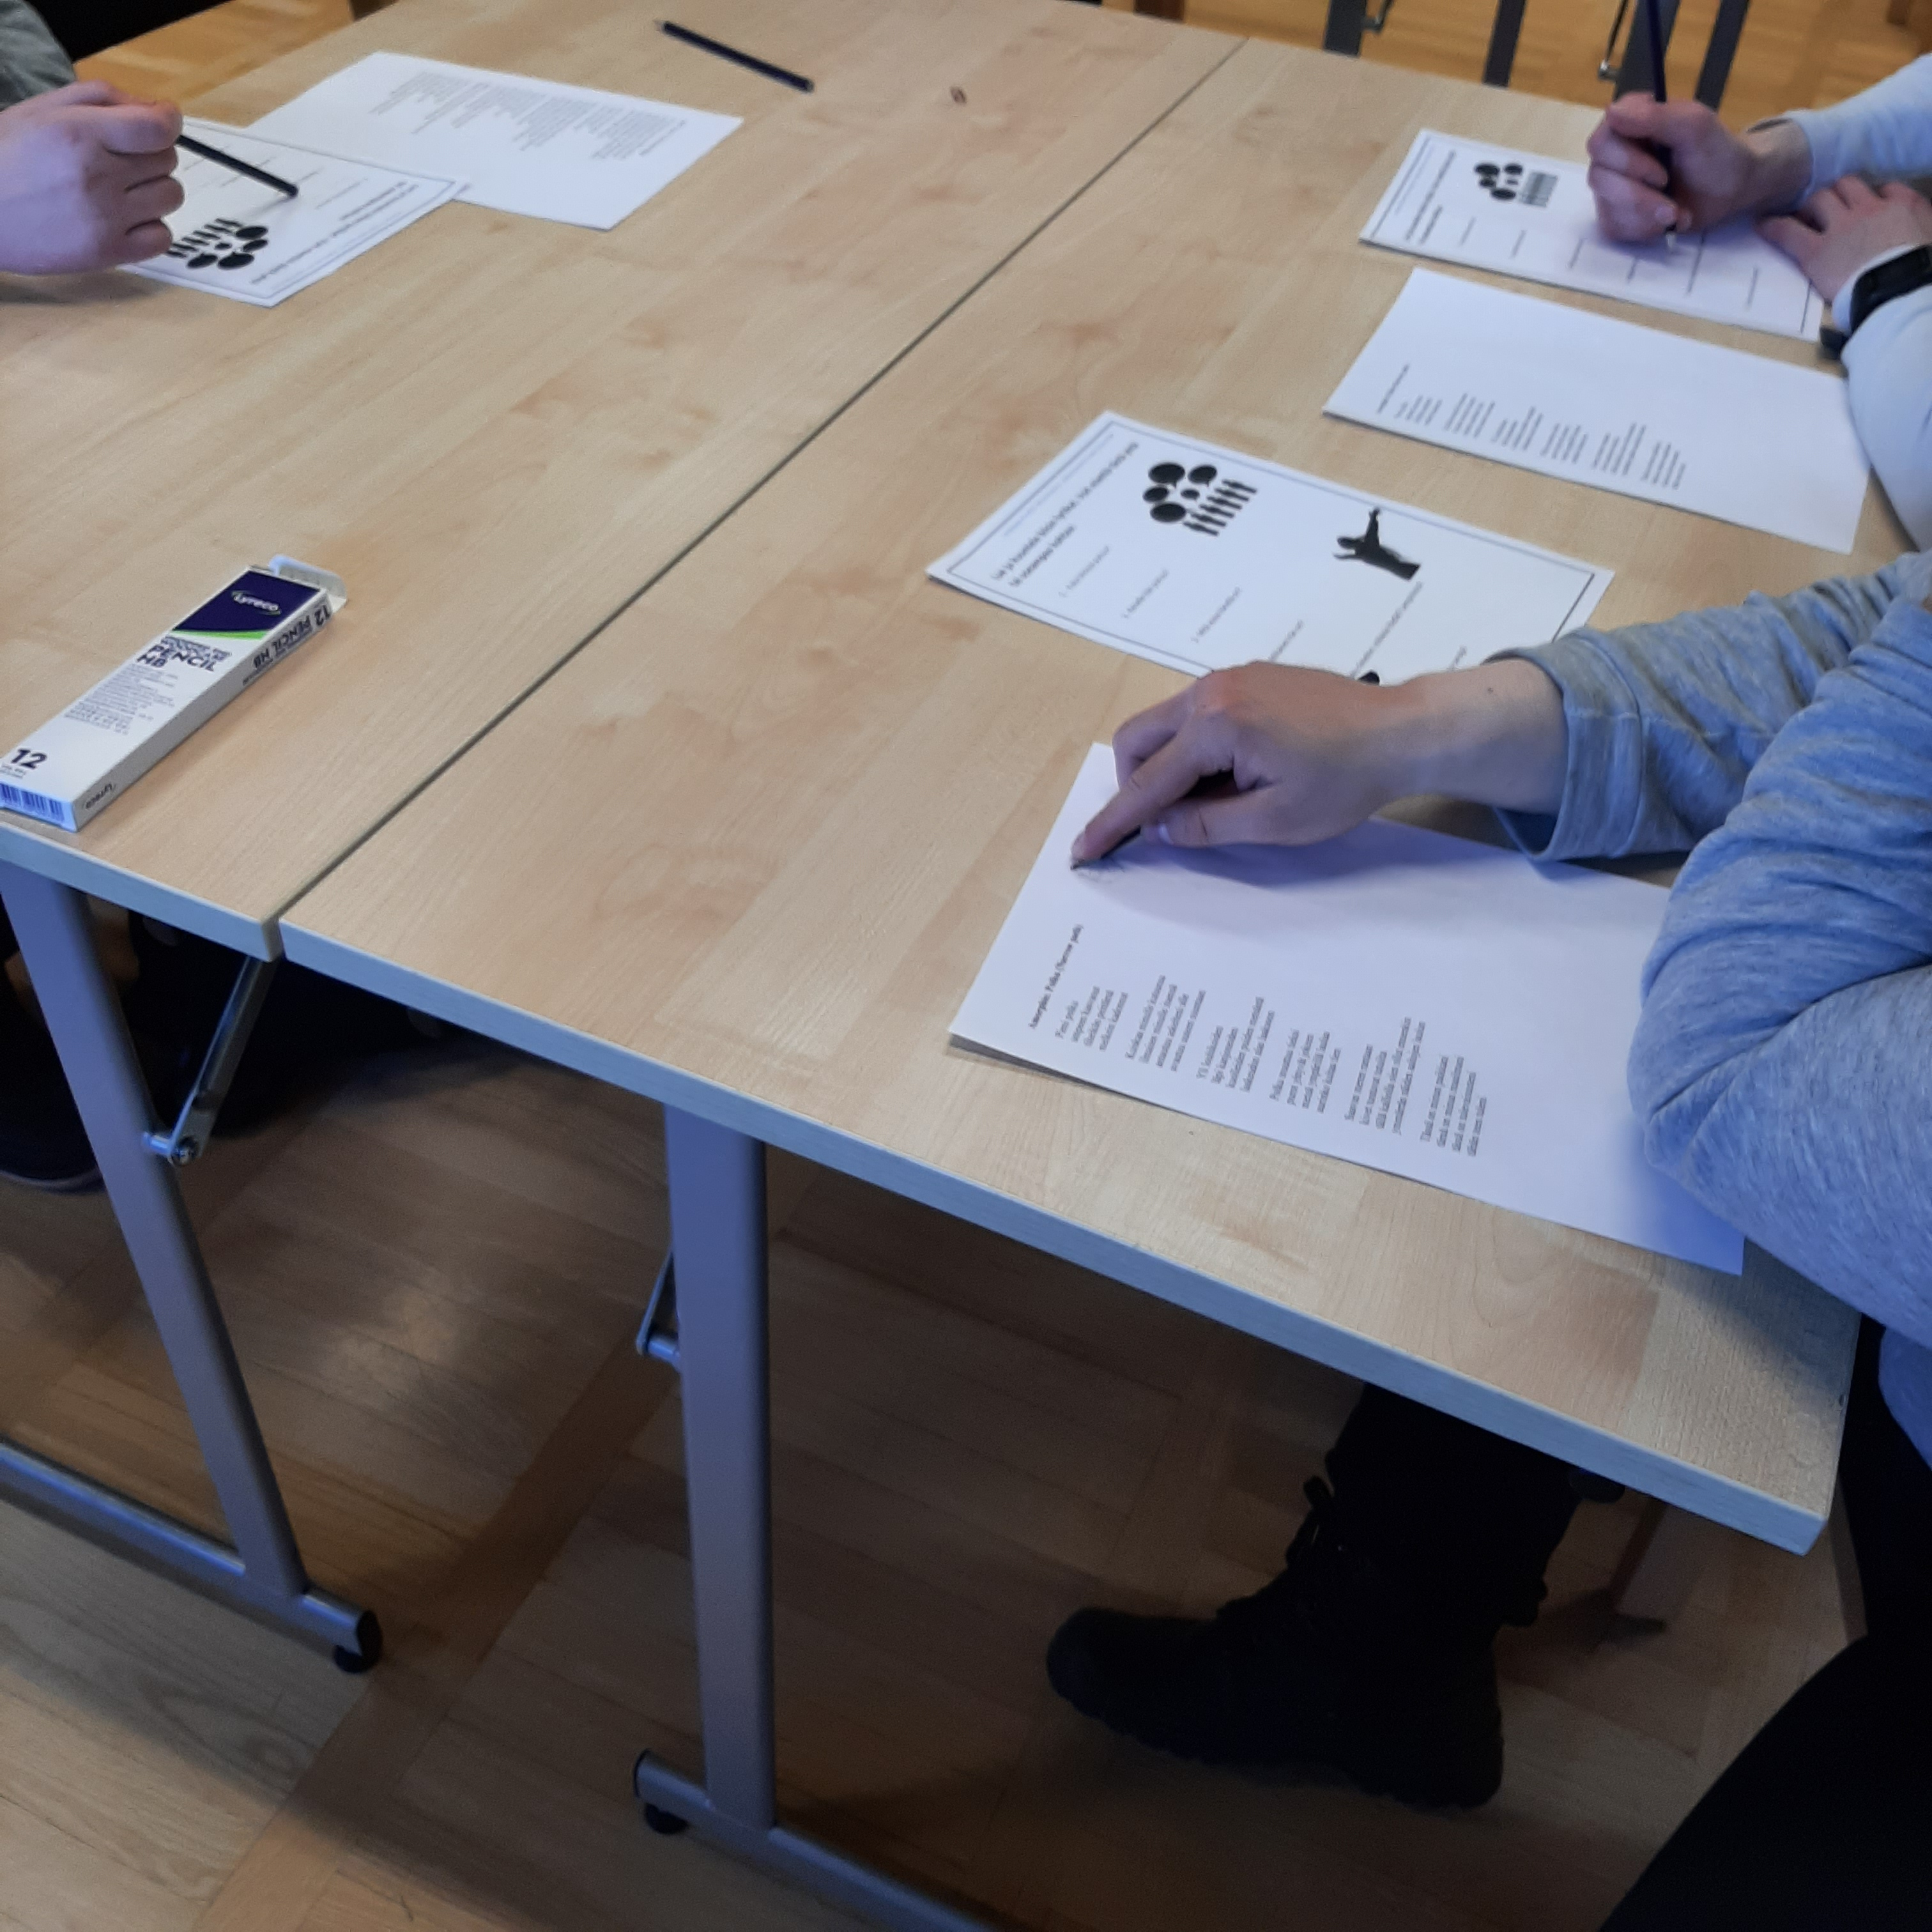
Lyriikkapaja
Ryhmä:
Aika:
Paikka:
Ohjaajat:
Tuotettu Oulun ja Raahen kaupunginkirjastojen Minun kirjastoni - yhdessä enemmän -hankkeessa 2021-2022

Slide 2
Mitä teemme lyriikkapajassa?
Tutustumme erilaisiin suomenkielisiin lyriikoihin eri musiikkityyleistä.
Juttelemme lyriikoista apukysymysten avulla.
Lopuksi voimme kokeilla oman lyriikan kirjoittamista esimerkiksi muuttamalla valmista lyriikkaa tai kirjoittamalla ihan itse alusta loppuun.
Jokainen osallistuu omalla tavallaan ☺

Slide 3
Lyriikat, jotka valitsimme:
Pop:
Rap:
Hard Rock/Heavy/Metal:
Rock:
Iskelmä:
Muu tyylilaji:

Slide 4
Tutustutaan lyriikkaan:
Kuunnellaan yhdessä biisi ja tutustutaan samalla lyriikoihin.
Tämän jälkeen voit lukea lyriikat itseksesi / parisi kanssa.
Voit miettiä valmiiksi monisteen kysymyksiä.
Käymme yhdessä läpi ajatuksia lopussa.
Onko kysymyksiä liikaa tai ovatko ne vaikeita? Voit hypätä hankalan kysymyksen yli ja valita mietittäväksi vaikka vain yhden kysymyksen. Kaikkiin kysymyksiin ei ole pakko ehtiä vastata.

Slide 5
Näitä asioita voit miettiä:
1. Kuka biisissä puhuu?
Voit keksiä tai päätellä vapaasti, millainen hän on: ikä, asuinpaikka, sukupuoli, harrastukset, ulkonäkö?
2. Kenelle hän puhuu?
3. Mitä asiaa hänellä on?
Onko hänellä jokin toive, ongelma?
4. Millainen hän on?
Missä hän on hyvä, missä huono? Mistä hän unelmoi?
5. Millaisia riimejä biisissä on, vai onko ollenkaan?
Poimi vaikka lempiriimisi.
6. Onko lyriikoissa sanoja, joita et ymmärrä?
Kirjoita ylös oudot sanat.
7. Valitse lyriikasta sinua eniten miellyttävä laini eli säe, säkeistö tai sen osa.
Se voi olla sinusta esim. hauska, hyvä tai voimaannuttava.
8. Onko biisin puhuja uskottava tai luotettava?
Onko tekstissä ristiriitaisuuksia? Onko lyriikassa huumoria vai onko se vakavalla otteella kirjoitettu?

Slide 6
Oman lyriikan kirjoittaminen:
Kokeile kirjoittaa oma biisi muuttamalla valmista lyriikkaa.
Voit myös kirjoittaa biisin ihan alusta saakka:
Mieti ensin, kuka biisissä puhuu: sinä itse vai joku muu.
Mieti aihe: kirjoitatko arkisesta asiasta, elämästä yleensä, yhteiskunnasta, jostakin tunteesta, esimerkiksi rakkaudesta tai surusta, ihmisestä, esimerkiksi ystävästä, rakkaasta tai vaikka julkkiksesta, lemmikistä.
3. Anna luovuuden kukkia. Älä mieti kielioppia tai kirjoitusvirheitä.
Jos kirjoitat rap-lyriikkaa, voit ottaa avuksi rytmitaulukon, johon sanat on helppo sommitella rapille ominaisen 4X4-tahtilajin mukaan.

Slide 7
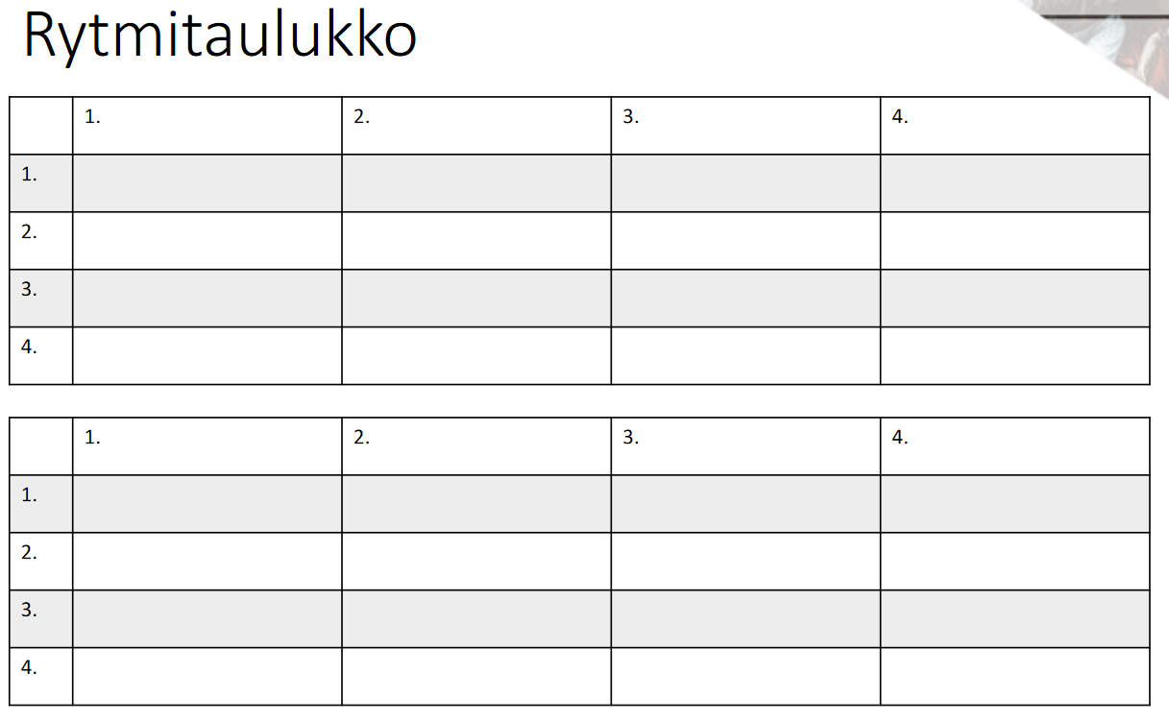
Rytmitaulukko näyttää tältä:
4/4 tahtilaji tarkoittaa sanoittajalle yksinkertaisesti neljää iskua tahtia/riviä kohden. Rytmitaulukko muodostuu tahtilajin mukaan, ja siinä kirjoittaminen tapahtuu lokeroihin.
Jokaiselle iskulle ei tarvitse sovittaa sanoja, rytmin ja rytmitaulukon rooli korostuu, kun lyriikoita kirjoitetaan.
Selkeän sovituksen vuoksi kannattaa aluksi sovittaa yksi sana tai maksimissaan kahdeksan tavua lokeroa kohden.
Voit ladata puhelimeesi metronomi-sovelluksen (esim. Metronome beats), josta saat apua tahdittamiseen.

Slide 8
Lyriikkapajan purku:
Haluatko lukea oman lyriikkasi muille? Tai antaa ohjaajan lukea se?
Miten meillä meni? Haluaisimme palautetta
lyriikkapajasta. Kirjoita vastauksesi lapulle nimettömänä ja liimaa lappuset isolle paperille:
1. Oliko pajasta sinulle hyötyä?
2. Oliko sinulla mukavaa?
3. Oliko paja helppo, sopiva vai vaikea?

Slide 9
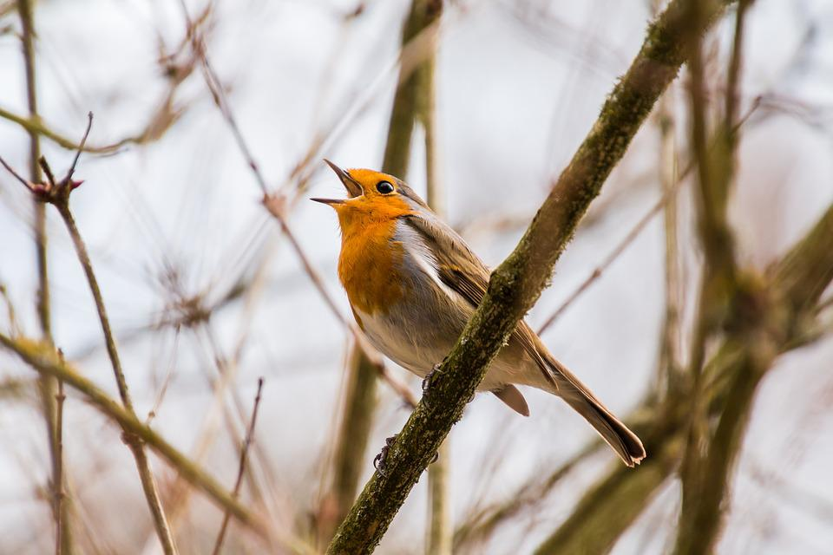
Kiitos osallistumisestasi!
Lähteet:
Sanat haltuun rap-työpaja: https://sanathaltuun.fi/rap-paja/
Lukulux – sanataidepajat:
https://www.lukulux.fi/lukuohjaus/mielenkiintolahtoinen-tyoskentely/sanataidepajat/
Heidi Petrov
Minun kirjastoni - yhdessä enemmän -hanke 2021-2022
Heidi.petrov@ouka.fi

